Slide 1

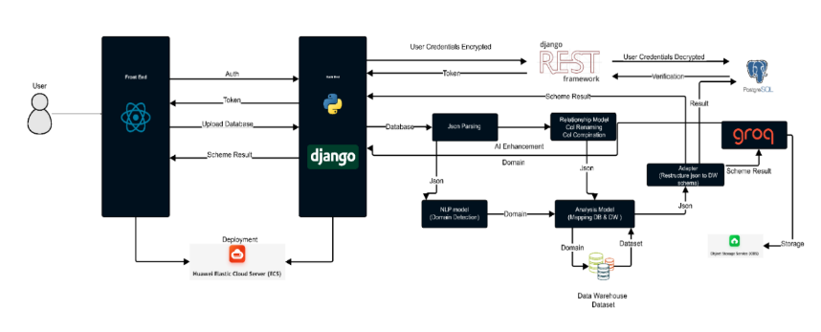
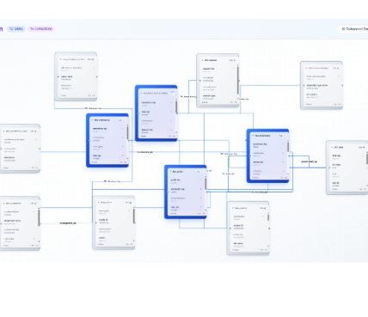
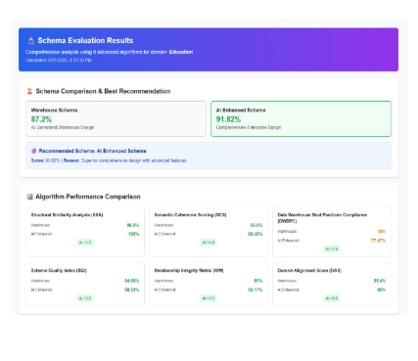
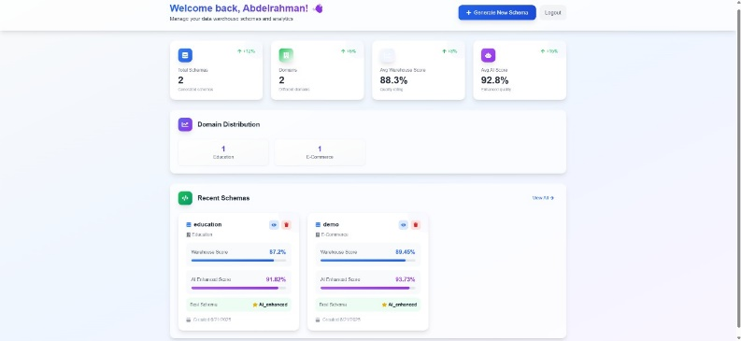
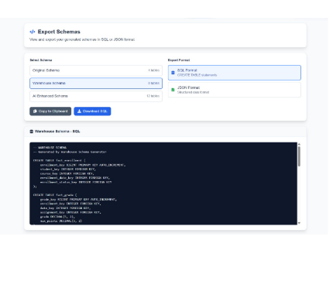
كلية الحاسبات والمعلومات
جامعة عين شمس
DataForge
تطوير أداة آلية قائمة على الذكاء الاصطناعي لتوليد مخططات مستودعات البيانات من SQL DDL بسرعة وكفاءة.
تقليل الجهد اليدوي والأخطاء البشرية في تصميم المخازن.
دعم تحليلات البيانات الفورية عبر واجهة تفاعلية تسمح بالتحرير الفوري والتحقق من المتطلبات.
Figure 1: System Architecture
التحليل الهجين SQL:دمج التحليل المبني على التعابير النمطية (Regex) مع شجرة البنية المجردة (AST) لاستخراج الجداول والأعمدة والعلاقات.
تصنيف المخططات القاعدة المعرفية: استخدام كثافة المفاتيح الأجنبية ونسب عددية وأعتاب التكرار لتصنيف الجداول إلى نجوم أو سنوفليك (star/snowflake)
بدعم الذكاء الاصطناعي: تحسين تطبيق نموذج BERT مُدرّب على مخططات JSON لتحديد مجالات البيانات (domain detection) واقتراح تحسينات تلقائية.
Figure 2: AI DW Schema
Figure 3: Evaluation Report
الهيكلية العامة للنظام
واجهة أمامية تفاعلية مبنية على React / ReactFlow لعرض المخططات وتحريرها.
خادم تطبيقاتDjango) ): يستقبل SQL ويحوّلها إلى JSON .
خدمات (AWS ECS ): لتشغيل مهام التحليل والتصنيف والتحسين.
تخزين المخرجات في خدمة تخزين الكائنات (Object Storage).
سير عمل DataForge
1. SQL Input → 2. Hybrid Parsing (Parsed Output) → 3. Heuristic Classification (Classified Output) → 4. AI Optimization (Optimized Output) → 5. Interactive Visualization
Figure 4: Dashboard
Figure 5: Schema Export
تسريع عملية التصميم: توفير ما يصل إلى 90 % من الوقت مقارنة بالتصميم اليدوي.
تقليل الأخطاء: زيادة موثوقية المخازن وتقليل إعادة العمل.
دعم قطاعات متعددة: قابلية التطبيق في المالية، والرعاية الصحية، والتجزئة.
تحسين اتخاذ القرار: تمكين المحللين من تعديل المخطط وتحديثه في الوقت الحقيقي بسهولة.
96%
92%
Less than 5s
80%
4.2/5
دقة تحليل SQL (Parsing)
دقة تحديد المجال(Domain)
زمن توليد المخطط (100 جدول)
خفض الأخطاء
رضا المستخدم (على مقياس ١–٥)

